Slide 1
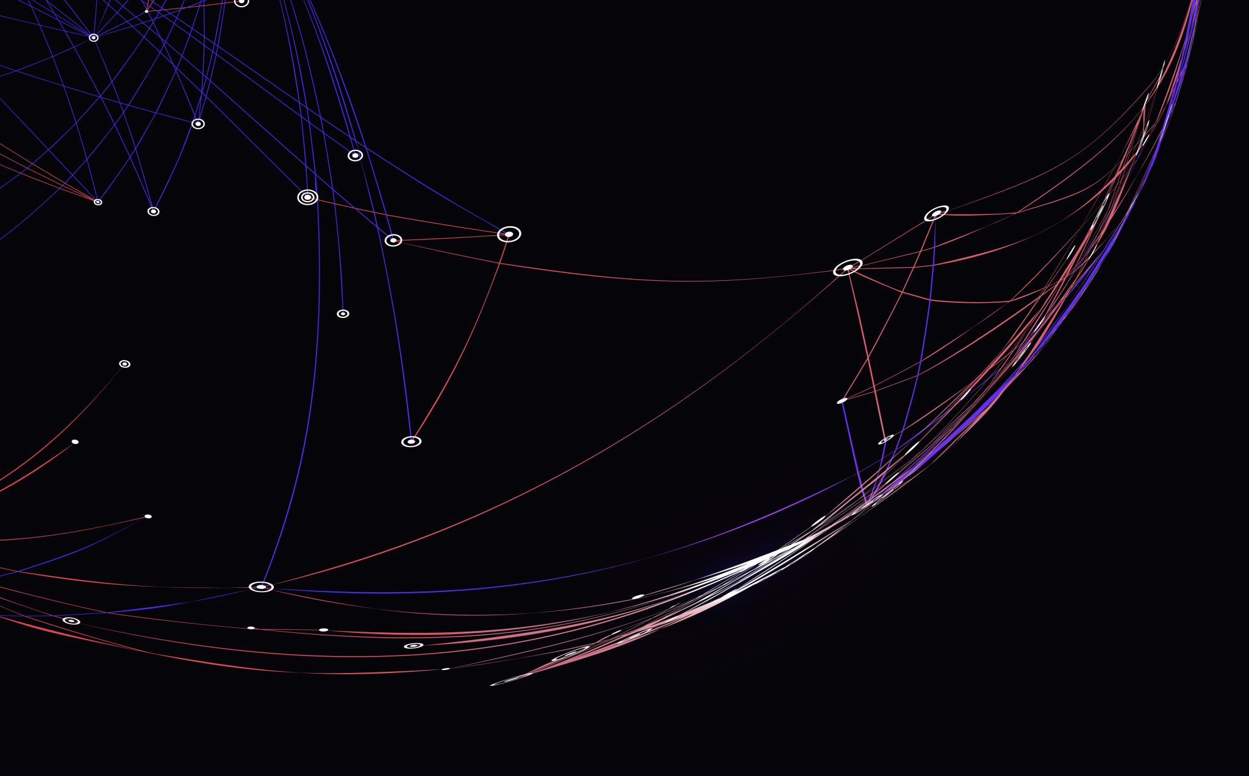


Optimizing Edge-AI for 6G via Split and Federated Learning Paradigms
MECT Thesis
Bruno Gomes nº103320
Supervisor: Arnaldo Oliveira
Co-supervisor: Fábio Coutinho
Notes:
Olá, eu sou o Bruno e vou apresentar, de forma breve, o tema da minha dissertação, intitulada “Optimizing Edge-AI for 6G via split and federated learning paradigms”.

Slide 2
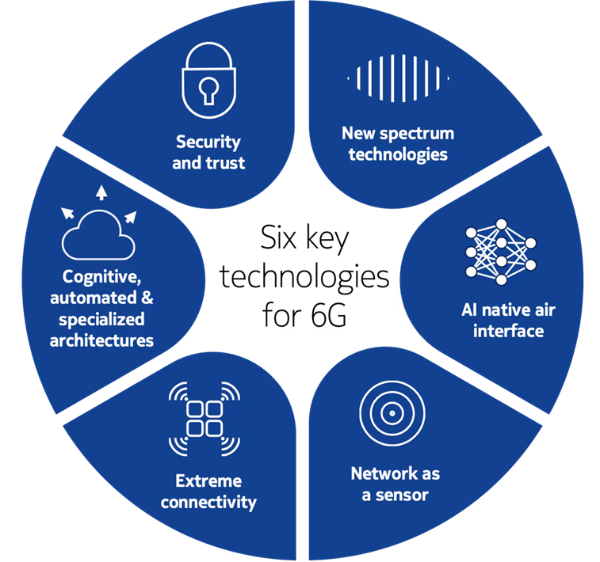
Context
6G networks need to support
Holographic comms.
Low-latency Industrial IoT
Ubiquitous connectivity
Autonomous vehicles
This means 6G networks must cut latency, boost bandwidth and protect data better than 5G
AI will be crucial: networks must be dynamic & intelligent
Source: [1]
Notes:
Para contextualizar, apesar das redes 5G ainda estarem em expansão, já existe um forte esforço de investigação e desenvolvimento em torno das redes 6G.
Estas redes prometem requisitos muito mais exigentes, como latências ultra-baixas, maiores larguras de banda e maior proteção dos dados dos utilizadores.

Slide 3

Problem
Traditional centralized AI won’t scale with 6G data & devices
Intelligence needs to be distributed throughout the network
Notes:
E o problema das redes atuais é que estas seguem um paradigma de inteligência centralizada, em que grandes volumes de dados são enviados para a cloud para treino de modelos de aprendizagem automática.
Com a escala e a dinâmica esperadas para o 6G, este modelo torna-se ineficiente, aumentando a latência, o custo de comunicação e os riscos de privacidade.

Slide 4
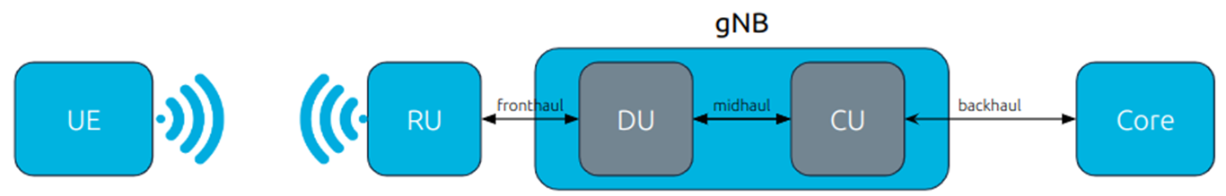
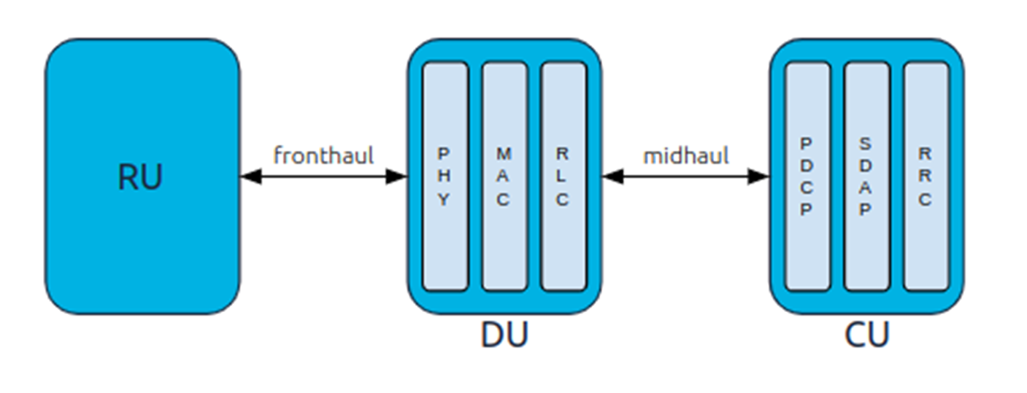
ORAN architecture solution
Source: [2]
Notes:
Para responder a estes desafios, a arquitetura O-RAN surge como uma solução aberta e desagregada, introduzindo splits funcionais claros entre a Radio Unit, a Distributed Unit e a Central Unit.
Esta desagregação cria pontos naturais para integrar inteligência diretamente na RAN, permitindo distribuir tarefas de aprendizagem automática ao longo da rede.

Slide 5
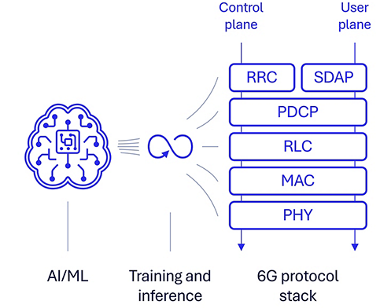
Possible Network Optimizations
Network conditions prediction (Radio Resource Control)
Resource allocation optimization
Error Detection (Radio Link Control)
Shared medium access management (Medium Access Control)
AI can proactively improve network performance across multiple protocol layers
Source: [3]
Notes:
Isto abre espaço para várias otimizações na rede, como a deteção de erros ao nível do RLC, a previsão de condições de rede e a otimização de recursos no RRC, ou ainda a gestão de acesso ao meio partilhado ao nível MAC.

Slide 6
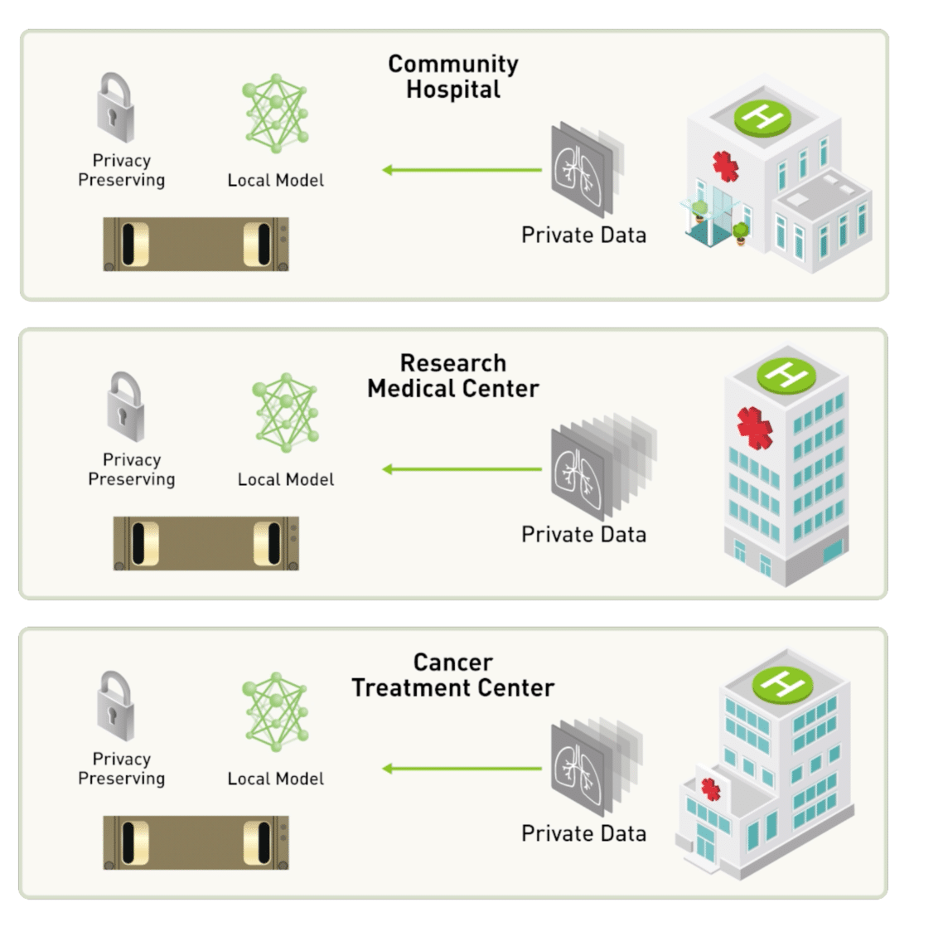
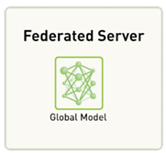
Model Training Solutions for 6G Networks
Federated Learning
  Devices train locally on their own data
  Send only model updates (not raw data) to central server
  Server aggregates updates into a global model
A centralized-server approach to federated learning [4]
Notes:
Adicionalmente, para tornar o treino de modelos mais eficiente, é considerado o uso de Federated Learning.
Neste paradigma, cada nó da rede treina localmente o seu modelo e apenas as atualizações são enviadas para um servidor central, onde são agregadas, reduzindo a troca de dados brutos.

Slide 7
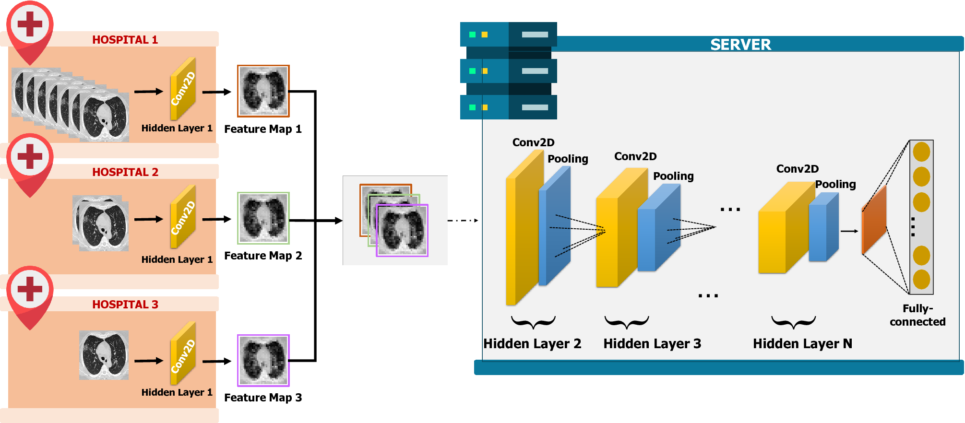
Model Training Solutions for 6G Networks
Split Learning
  Devices run the first layers of the model
  Send only intermediate features to server
  Server runs the remaining layers of the model
Example of a framework for a multi-site split learning algorithm [5]
Notes:
Complementarmente, o Split Learning permite dividir o modelo entre o edge e o servidor central.
As primeiras camadas são executadas localmente e apenas as representações intermédias são transmitidas, reduzindo os requisitos computacionais e de comunicação.

Slide 8

Conclusion
Thesis goal
Create distributed learning mechanisms by applying split and federated learning algorithms in ORAN architectures
Key Outcomes
Demonstrate how AI improves network performance
Show improvements in latency, bandwith and privacy
Provide pratical use cases where edge intelligence adds value
Source: [6]
Notes:
Resumindo, esta dissertação explora como a combinação do split da RAN com Federated Learning e Split Learning pode permitir mecanismos de inteligência distribuída mais eficientes e escaláveis, alinhados com a arquitetura O-RAN e com a visão das redes 6G.

Slide 9
References
[1] Nokia, “Six key technologies for 6G,” [Online]. Available: https://www.nokia.com/6g/6g-explained/. [Accessed: Sep. 30, 2025].
[2] srsRAN Docs, “Simplified overview of O-RAN gNB architecture,” [Online]. Available: https://docs.srsran.com/projects/project/en/latest/knowledge_base/source/oran_gnb/source/index.html. [Accessed: Dec. 17, 2025].
[3] RCRWirelessNews, “AI-native 6G,” [Online]. Available: https://www.rcrwireless.com/20241030/6g/adaptive-intelligence-in-6g. [Accessed: Sep. 30, 2025].
[4] Nvidia, “Centralized-server approach to federated learning,” [Online]. Available: https://blogs.nvidia.com/blog/what-is-federated-learning/. [Accessed: Sep. 30, 2025].
[5] Y. J. Ha, G. Lee, M. Yoo, et al., “Feasibility study of multi-site split learning for privacy-preserving medical systems under data imbalance constraints in COVID-19, X-ray, and cholesterol dataset,” Sci. Rep., vol. 12, p. 1534, 2022, doi: 10.1038/s41598-022-05615-y.
[6] SpectrumIEEE, “6G Global Networks,” [Online]. Available: https://spectrum.ieee.org/examining-the-impact-of-6g-telecommunications-on-society. [Accessed: Sep. 30, 2025].

